Slide 1
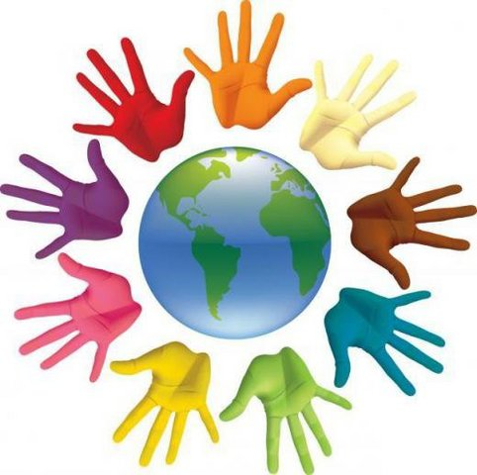
Единый Всекубанский классный час
ИМЯ КУБАНЬ

Slide 2
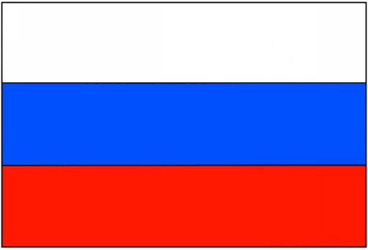
Государственный флаг Российской Федерации
представляет собой прямоугольное полотнище из трех равновеликих горизонтальных полос: верхней - белого, средней - синего и нижней - красного цвета

Slide 3
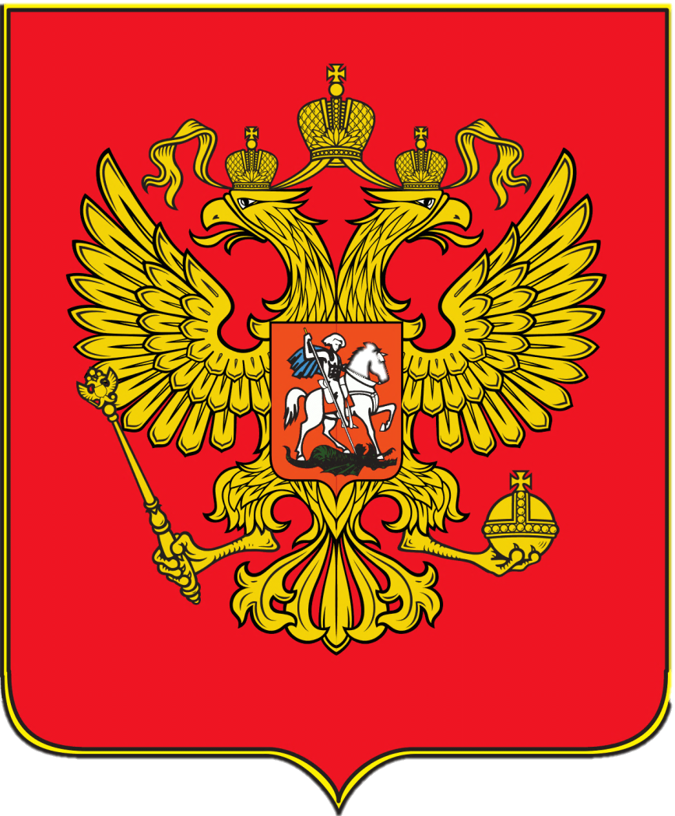
Государственный герб Российской Федерации
представляет собой четырехугольный, с закругленными нижними углами, заостренный в оконечности красный геральдический щит с золотым двуглавым орлом, поднявшим вверх распущенные крылья. Орел увенчан двумя малыми коронами и - над ними - одной большой короной, соединенными лентой. В правой лапе орла - скипетр, в левой - держава. На груди орла, в красном щите, - серебряный всадник в синем плаще на серебряном коне, поражающий серебряным копьем черного опрокинутого навзничь и попранного конем дракона.

Slide 4
Двуглавый орел при Иване III

Slide 5
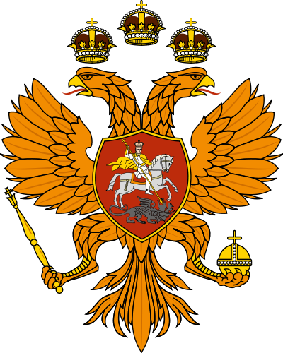
Герб Московского царства времен царя Федора Иоанновича
Большая государственная печать Алексея Михайловича

Slide 6
Государственный гимн Российской Федерации
Текст Государственного гимна Российской Федерации
Музыка А. В. Александрова Слова С. В. Михалкова
Россия — священная наша держава, Россия — любимая наша страна. Могучая воля, великая слава — Твоё достоянье на все времена!
Славься, Отечество наше свободное, Братских народов союз вековой, Предками данная мудрость народная! Славься, страна! Мы гордимся тобой!
От южных морей до полярного края Раскинулись наши леса и поля. Одна ты на свете! Одна ты такая — Хранимая Богом родная земля!
Славься, Отечество наше свободное, Братских народов союз вековой, Предками данная мудрость народная! Славься, страна! Мы гордимся тобой!
Широкий простор для мечты и для жизни Грядущие нам открывают года. Нам силу даёт наша верность Отчизне. Так было, так есть и так будет всегда!
Славься, Отечество наше свободное, Братских народов союз вековой, Предками данная мудрость народная! Славься, страна! Мы гордимся тобой!
Утверждён Указом Президента Российской Федерации от 30 декабря 2000 года № 2110

Slide 7
Официальные символы Краснодарского края
Герб
Краснодарского края
Флаг
Краснодарского края

Slide 8
Гимн Краснодарского края
ТЫ, КУБАНЬ, ТЫ, НАША РОДИНА
Слова К. Образцова Музыка народная, в обработке профессора В. Захарченко
Ты, Кубань, ты, наша родина, Вековой наш богатырь! Многоводная, раздольная, Разлилась ты вдаль и вширь. Из далеких стран полуденных, Из заморской стороны Бьем челом тебе, родимая, Твои верные сыны. О тебе здесь вспоминаючи, Песню дружно мы поем, Про твои станицы вольные, Про родной отцовский дом.
О тебе здесь вспоминаючи, Как о матери родной, На врага на басурманина Мы идем на смертный бой. О тебе здесь вспоминаючи, За тебя ль не постоять, За твою ли славу старую Жизнь свою ли не отдать? Мы, как дань свою покорную, От прославленных знамен Шлем тебе, Кубань родимая, До сырой земли поклон.

Slide 9
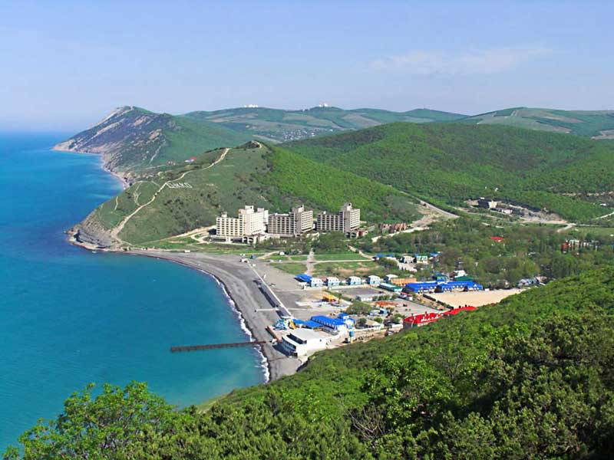
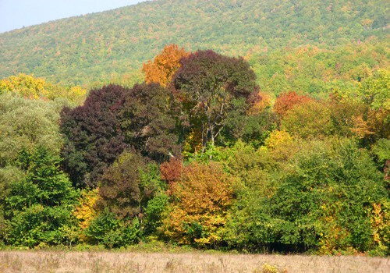
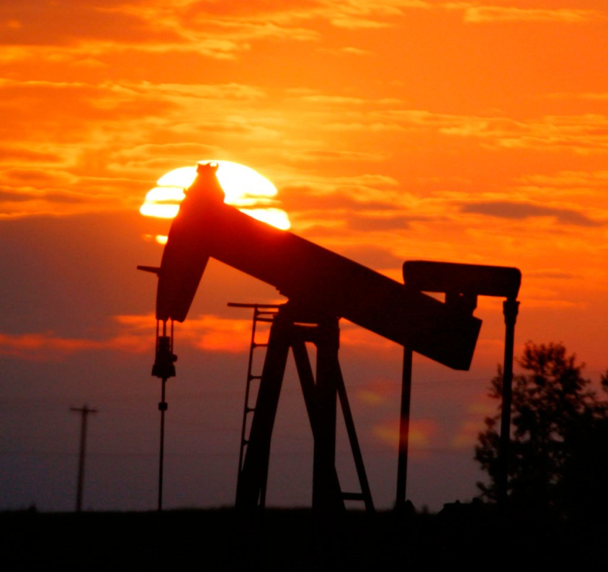
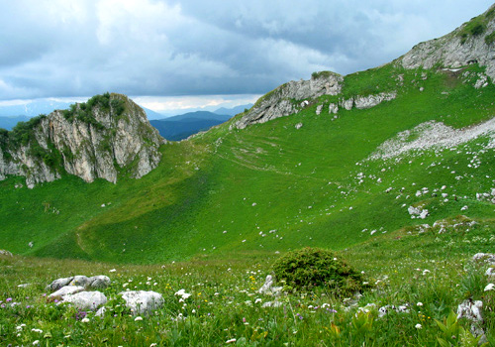
Черноморское побережье, п. Сукко
Лиственные леса, Абинский район
Горные луга, Апшеронский район
Нефтедобыча

Slide 10
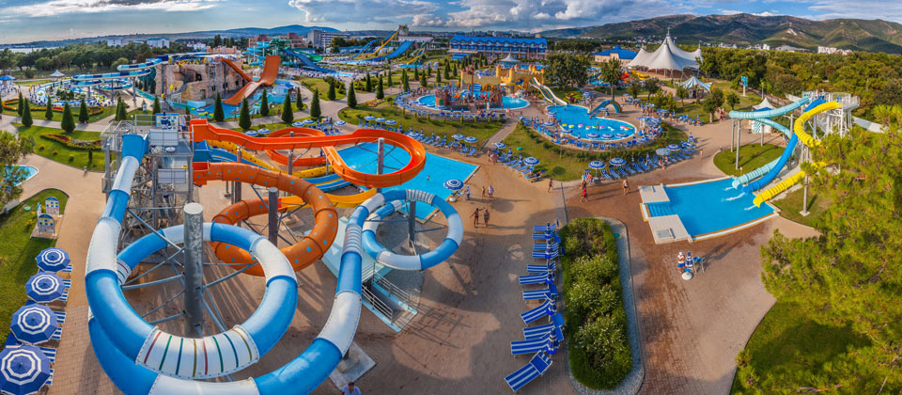
Краснодарский край – центр туризма в России

Slide 11
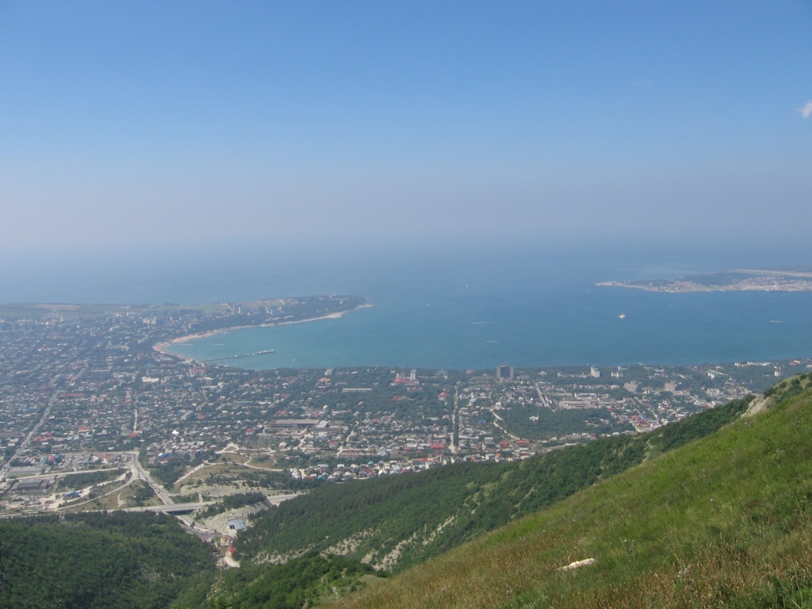
Геленджикская бухта

Slide 12
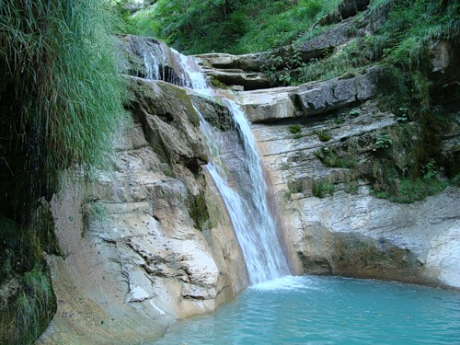
Пшадские водопады

Slide 13
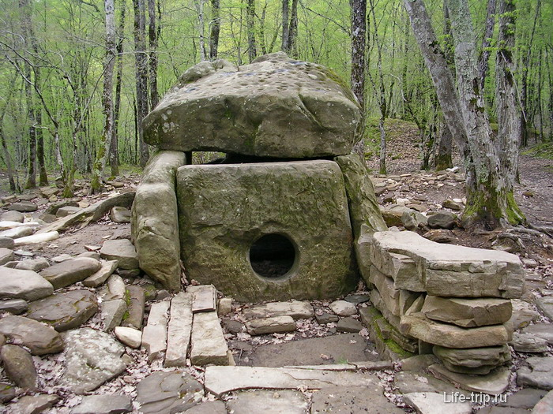
Дольмен Сила духа (п. Возрождение)

Slide 14
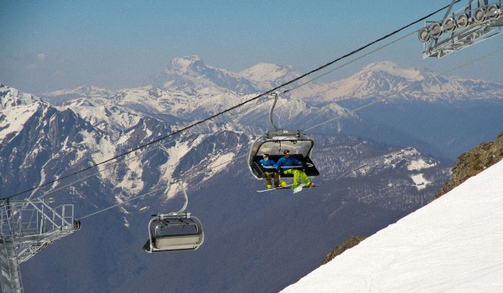
Лыжные горные трассы в г. Сочи

Slide 15
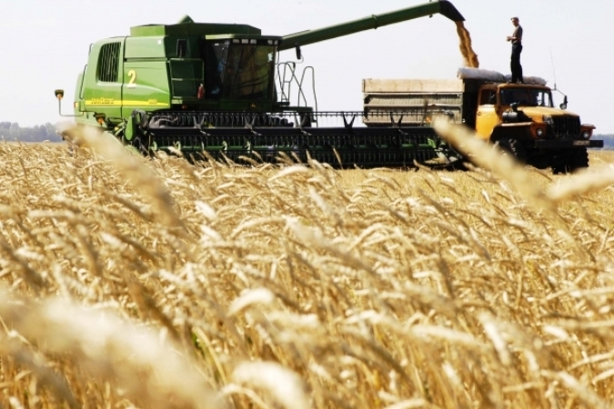
Кубань – житница России

Slide 16
Благодарю за внимание!

